Slide 1
JavaScript în Browser

Slide 2
Browser Host
Ierarhie de obiecte care modelează browser-ul şi documentul (documentele) pe care îl (le) conţine
Script manipulator de evenimente (Events handler)

Slide 3
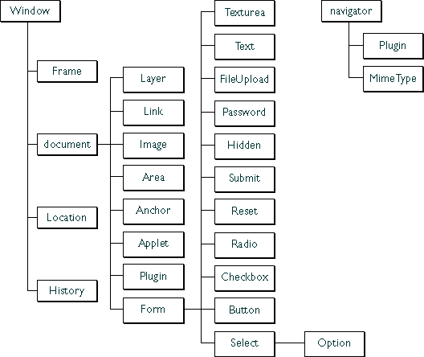

Slide 4
Obiectul Window (1)
Exemple de metode:
  alert
  confirm
  prompt

Slide 5
Obiectul window (2)
Exemple de metode:
  open
  open cu setarea caracteristicilor unei ferestre
  focus

Slide 6
Frames
Se crează o ierarhie (arbore de ferestre)
Proprietăţile:
  top
  parent

Slide 7
Alte obiecte
Navigator
Screen

Slide 8
Evenimente
Exemple:
onClick
onLoad
onUnload

